Slide 1
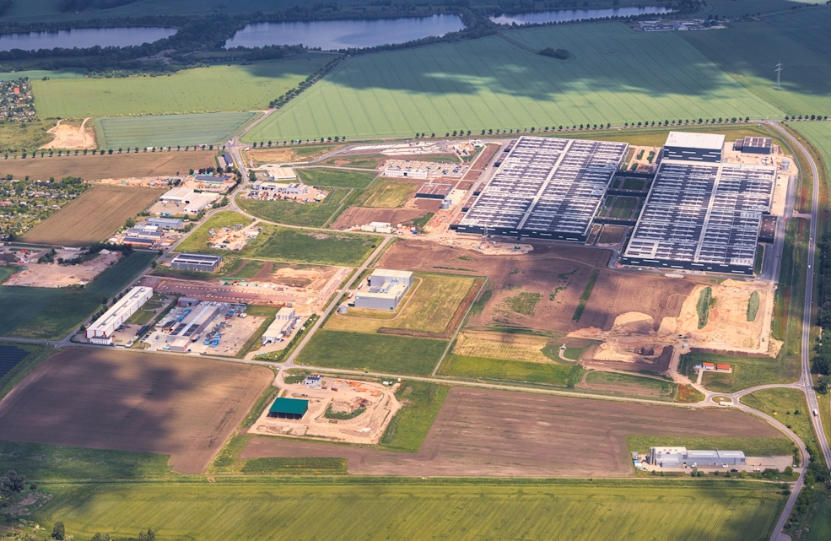

Industriepark – Ost Halberstadt Osttangente
Industriefläche/ Kommunaler Eigentümer
Adresse
38820 Halberstadt/ Industriepark – Ost (Osttangente)
Lage in Nähe der B 81/ nördlichen Bereich Industriepark - Ost
Gesamtfläche
ca. 50.000 qm
Kontakt
Stadt Halberstadt, Fachbereich Stadtentwicklung
Abteilung Unternehmerbüro und Liegenschaften Arkadius Szczesniak
Telefon: 03941 55 1245
Mail: arkadiusz.szczesniak@halberstadt.de
Besucheradresse: Domplatz 49 (Petershof | Südanbau | EG )
Kontakt: Stadt Halberstadt, Unternehmerbüro und Liegenschaften, Arkadius Szczesniak Telefon: 03941/ 55-1245 E-Mail: arkadiusz.szczesniak@halberstadt.de

Slide 2
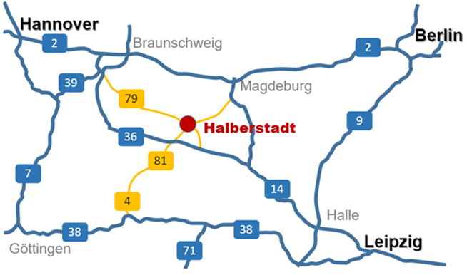
Industriepark – Ost Halberstadt Osttangente
Größe: ca. 50.000 qm Industriefläche/ Greenfield
Kauf
kommunaler Eigentümer
Halberstadt - die Kreisstadt des Landkreises Harz - liegt zentral in Deutschland südlich im Bundesland Sachsen-Anhalt und ist eingebettet in das nördliche Harzvorland.
Mit rund 40.000 Einwohnern ist die Stadt ein Wirtschaftsstandort mit echter Zukunftskraft – ein Ort, an dem Potenzial nicht nur vorhanden ist, sondern aktiv in Wachstum, Innovation und unternehmerischen Erfolg verwandelt wird.
Über die Bundesstraßen B79 und B81 sowie die Autobahn A36 ist Halberstadt sowohl aus Richtung Wolfenbüttel, Magdeburg als auch aus dem Harzgebiet verkehrstechnisch hervorragend angebunden. Diese Lage macht Halberstadt zu einem wichtigen regionalen Zentrum für Wirtschaft, Bildung und Tourismus.
Kontakt: Stadt Halberstadt, Unternehmerbüro und Liegenschaften, Arkadius Szczesniak Telefon: 03941/ 55-1245 E-Mail: arkadiusz.szczesniak@halberstadt.de

Slide 3
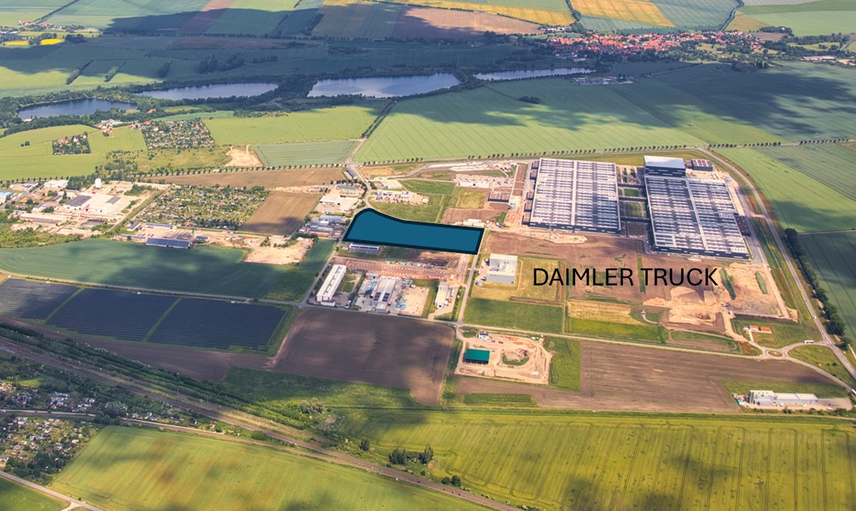
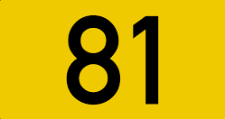
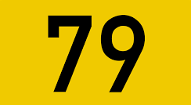
Industriepark – Ost Halberstadt Osttangente
Größe: ca. 50.000 qm Industriefläche/ Greenfield
Kauf
kommunaler Eigentümer
Der Standort überzeugt durch seine erstklassige Lage nah an der B81 im Industriepark - Ost – hochfrequentiert und hervorragend sichtbar.
Die Fläche ist sofort nutzbar, vollständig erschlossen und mit einer leistungsstarken Breitbandanbindung ausgestattet – ideale Voraussetzungen für Unternehmen, die ohne Verzögerung starten oder expandieren möchten. Gleichzeitig profitieren ansiedlungswillige Betriebe von einem zukunftsorientierten Verwaltungs- und Wirtschaftsstandort, der Innovation aktiv vorantreibt.
Halberstadt schafft Rahmenbedingungen, die Wachstum nicht nur ermöglichen, sondern gezielt beschleunigen: schnelle Entscheidungen, moderne Infrastruktur und ein Umfeld, das Unternehmergeist willkommen heißt.
Copyrights © IMG Sachsen-Anhalt / Magdeburger Platte
Kontakt: Stadt Halberstadt, Unternehmerbüro und Liegenschaften, Arkadius Szczesniak Telefon: 03941/ 55-1245 E-Mail: arkadiusz.szczesniak@halberstadt.de

Slide 4
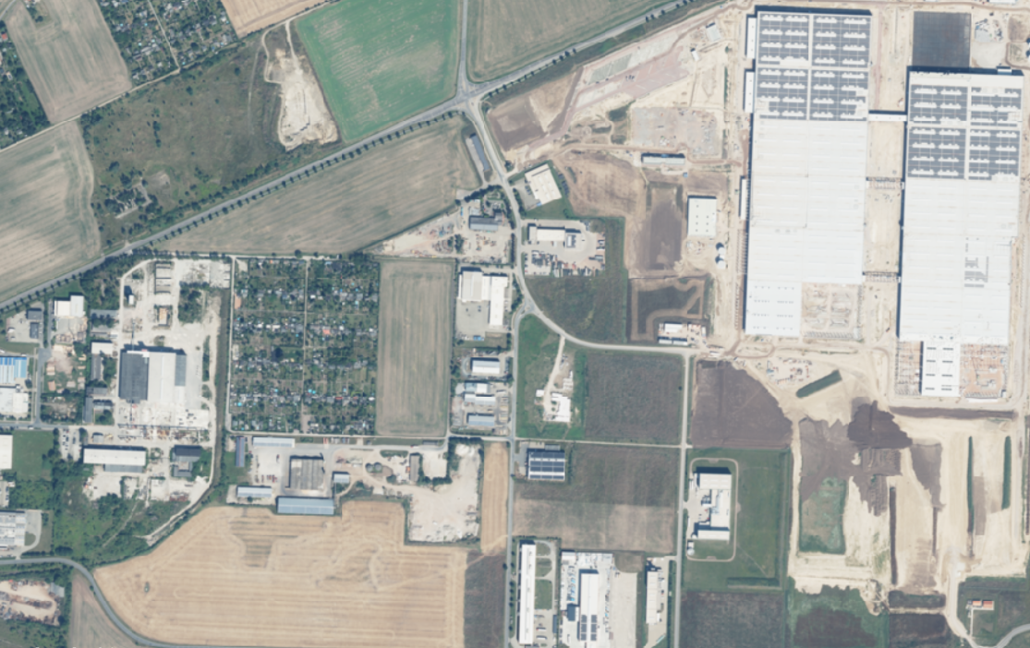
Industriepark – Ost Halberstadt Osttangente
Größe: ca. 45.000 qm Industriefläche
Kauf
kommunaler Eigentümer
Bundesstraße B 81 - ca. 1 km B 79 - ca. 1,5 km Autobahn A 36 - ca. 9 km
Hauptbahnhof ca. 3 km
Busanbindung direkt Straßenbahnanbindung ca. 3 km
Breitband Glasfaser
Daimler Truck Global Parts Center
Kartenmaterial: [ALKIS / 03/2017] © LVermGeoLSA (www.lvermgeo.sachsen-anhalt.de) / A18/1-2006/2010]
Kontakt: Stadt Halberstadt, Unternehmerbüro und Liegenschaften, Arkadius Szczesniak Telefon: 03941/ 55-1245 E-Mail: arkadiusz.szczesniak@halberstadt.de

Slide 5
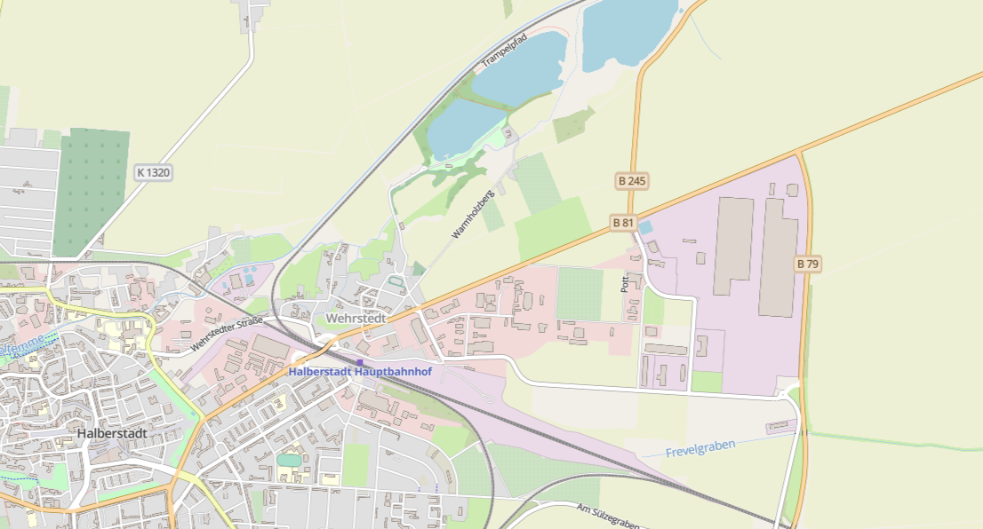
Industriepark – Ost Halberstadt Osttangente
Größe: ca. 50.000 qm Industriefläche/ Greenfield
Kauf
kommunaler Eigentümer
B-Plan vorhanden/ Nr. ja/ Nr. 005_Ae01 Gebietscharakter nach § 8 und 9 BauNVO GI
Bebaubarkeit sofort
Topographie eben Höhe der baulichen Anlagen 11 Grundflächenzahl 0,8
Geschossflächenzahl 1,6
Schallleistungspegel Tag (06:00 Uhr bis 22:00 Uhr) 65 dB Nacht (22:00 Uhr bis 06:00 Uhr) 65 dB
B 81 von Magdeburg
Daimler Truck Global Parts Center
B 79 von der A 36/ Quedlinburg
Open Street Map
Kontakt: Stadt Halberstadt, Unternehmerbüro und Liegenschaften, Arkadius Szczesniak Telefon: 03941/ 55-1245 E-Mail: arkadiusz.szczesniak@halberstadt.de

